Slide 1
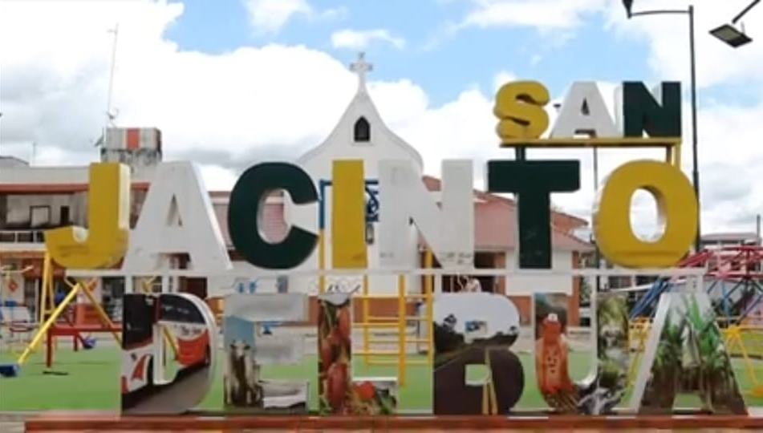
RENDICIÓN DE CUENTAS PERIODO 2019
GOBIERNO AUTÓNOMO DESCENTRALIZADO PARROQUIAL RURAL “SAN JACINTO DEL BÚA”

Slide 2
AGENDA DEL EVENTO DE RENDICION DE CUENTAS 2019.
1.- REGISTRO DE ASISTENCIA.
2.- HIMNO NACIONAL DEL ECUADOR.
3.- INSTALACION DE LA ASAMBLEA DE RENDICION DE CUENTAS 2019 A CARGO DEL SR. RENATO ZAMBRANO GARCÍA PRESIDENTE DEL GAD PARR6OQUIAL RURAL SAN JACINTO DEL BÚA.
4.- PALABRAS DEL ING.MIGUEL ARCOS INTEGRANTE DE LA ASAMBLEA PARROQUIAL.
5.- LECTURA DE LOS ARTICULOS Y METODOLOGIA REFERENTES A LA RENDICION DE CUENTAS.
6.- RENDICION DE CUENTAS INSTITUCIONAL A CARGO DEL SR RENATO ZAMBRANO GARCÍA PRESIDENTE DEL GAD PARROQUIAL RURAL SAN JACINTO DEL BÚA.
7.- RENDICION DE CUENTAS DE AUTORIDADES POR PARTE DEL SR. RENATO ZAMBRANO PRESIDENTE DEL GAD PARROQUIAL Y CADA UNO DE LOS SEÑORES VOCALES DEL GAD PARROQUIAL RURAL SAN JACINTO DEL BÚA. A.- SR. ANTONIO NAVARRETE COMISION VIALIDAD Y OBRAS PUBLICAS B.- SRA. MARLENE PITA COMISIÓN PLNIFICACIÓN Y PRESUPUESTO C.- TLGA. ISABEL CANDO COMISION ECONOMICO PRODUCTIVO D.- MSC. MARCELO FREIRE COMISIÓN SOCIAL CULTURAL Y DEPORTIVO.
8.- APORTES DE LA CIUDADANIA.
9.- PLENARIA DE LA CIUDADANIA.
10.- HIMNO A LA PARROQUIA.
11.- CLAUSURA.

Slide 3
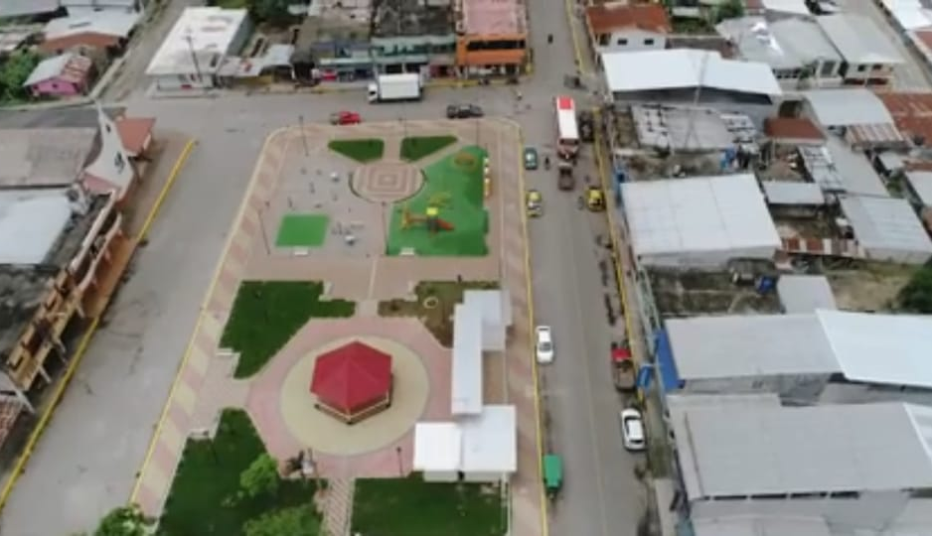
INFORMACIÓN DE LA PARROQUIA RURAL “SAN JACINTO DEL BÚA”
San Jacinto del Búa celebra su fundación como parroquia el 9 de noviembre de 1998 con registro Oficial No. 62 noviembre 1998, tiene una superficie de 204,482 Km2, San Jacinto del Búa está ubicado al sur de la ciudad de Santo Domingo de los Tsáchilas, a una distancia aproximada de 31 Km, entrando por el Kilómetro 9 margen derecho de la vía a Chone. La Parroquia básicamente fue colonizada por personas provenientes de la Provincia de Manabí desde inicios de los años 50 a más de los recintos conformados en la Parroquia, se encuentra anexada a la misma, la comunidad Tsáchila del Búa.

Slide 4
La gestión de las autoridades del Gobierno Autónomo Descentralizado Parroquial Rural San Jacinto del Búa, se centra en satisfacer la principal necesidad de la población que es garantizar el desarrollo comunitario en el territorio desde lo local, con la finalidad de así mejorar notablemente la calidad de vida de los moradores de nuestra querida parroquia, volviendo a sus habitantes miembros de una sociedad activa y participativa.

Slide 5
NORMATIVA LEGAL
Según el artículo 238 de la Constitución señala que la organización territorial del Estado Ecuatoriano establece que los Gobiernos Autónomos Descentralizados (GAD), los cuales gozan de autonomía política, administrativa y financiera, y se rigen por los principios de solidaridad, subsidiariedad, equidad interterritorial, integración y participación ciudadana.
El Código Orgánico de Organización Territorial Autónomos y Descentralización, ratifica lo antes citado en su art. 63 y especifica en el art. 64 literal d) como una de las funciones de los gobiernos autónomos descentralizados parroquiales rurales “Elaborar el Plan Parroquial rural de desarrollo, el de ordenamiento territorial y las políticas públicas; ejecutar las acciones de ámbito parroquial que se deriven de sus competencias, de manera coordinada con la planificación cantonal y provincial; y realizar en forma permanente el seguimiento y rendición de cuentas sobre el cumplimiento de las metas establecidas.

Slide 6
La Rendición de Cuentas es un proceso sistemático, deliberado, interactivo y universal, que involucra a las autoridades, funcionarias y funcionarios o sus representantes según sea el caso, que estén obligadas u obligados a informar y someterse a evaluación de la ciudadanía por las acciones u omisiones en el ejercicio de su gestión y en la administración de recursos públicos”. Es posible determinar el ¿sobre que se va a rendir cuentas?, lo cual esta descrito en el art. 10 de la Ley Orgánica del Consejo de Participación Ciudadana y Control Social y el art. 93 Ley Orgánica de Participación Ciudadana, y que se refiere a:
Cumplimiento de políticas, planes, programas y proyectos.
Cumplimiento de Objetivos y el Plan Estratégico de la entidad.
Planes Operativos Anuales
Ejecución del presupuesto Institucional (Presupuesto Aprobado y Ejecutado).
Presupuesto General y Presupuesto Participativo.
Contratación de Obras y Servicios.
Procesos de Contratación Pública.
Cumplimiento de recomendaciones y pronunciamientos emanados por la Función de Transparencia y Control Social (FTCS), y por la Procuraduría General del Estado (PGE).
Compromisos asumidos por la comunidad
Presentación de Balances y cumplimiento de obligaciones, en los casos mencionados en la Ley.
Los que sean de trascendencia para el interés colectivo.

Slide 7
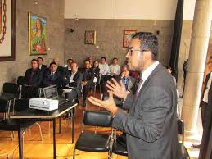
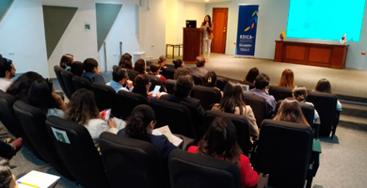
ACTORES QUE DEBEN RENDIR CUENTAS
Máximas autoridades de todas las funciones del Estado.
Autoridades de régimen dependiente (autoridades sectoriales)
Autoridades de los gobiernos autónomos descentralizados (Juntas Parroquiales, Municipio, Consejos Provinciales).
Todos los/as directores/as que ocupen cargos denominados de libre nombramiento o remoción.
Medios de Comunicación social a través de sus representantes legales.
Empresas Públicas o personas jurídicas del Sector Privado que manejen fondos públicos.

Slide 8
OBJETIVOS DE LA RENDICIÓN DE CUENTAS
Garantizar a la ciudadanía, el acceso a la información de manera periódica, permanente y oportuna con respecto a la gestión del GAD Parroquial.
Facilitar y promover el ejercicio del derecho de control social de las acciones u omisiones de las autoridades, funcionarios y demás servidores públicos de la GAD Parroquial, y de aquellas personas naturales o jurídicas que manejen fondos públicos o desarrollen actividades de interés público en la parroquia.
Vigilar el cumplimiento de las políticas públicas en la parroquia
Prevenir, denunciar y combatir la corrupción en la jurisdicción de la parroquia.
Valorar y acoger las observaciones y sugerencias realizadas y publicitadas por parte de la ciudadanía.

Slide 9
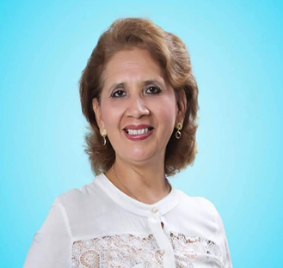
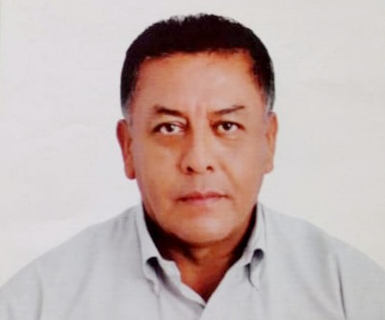
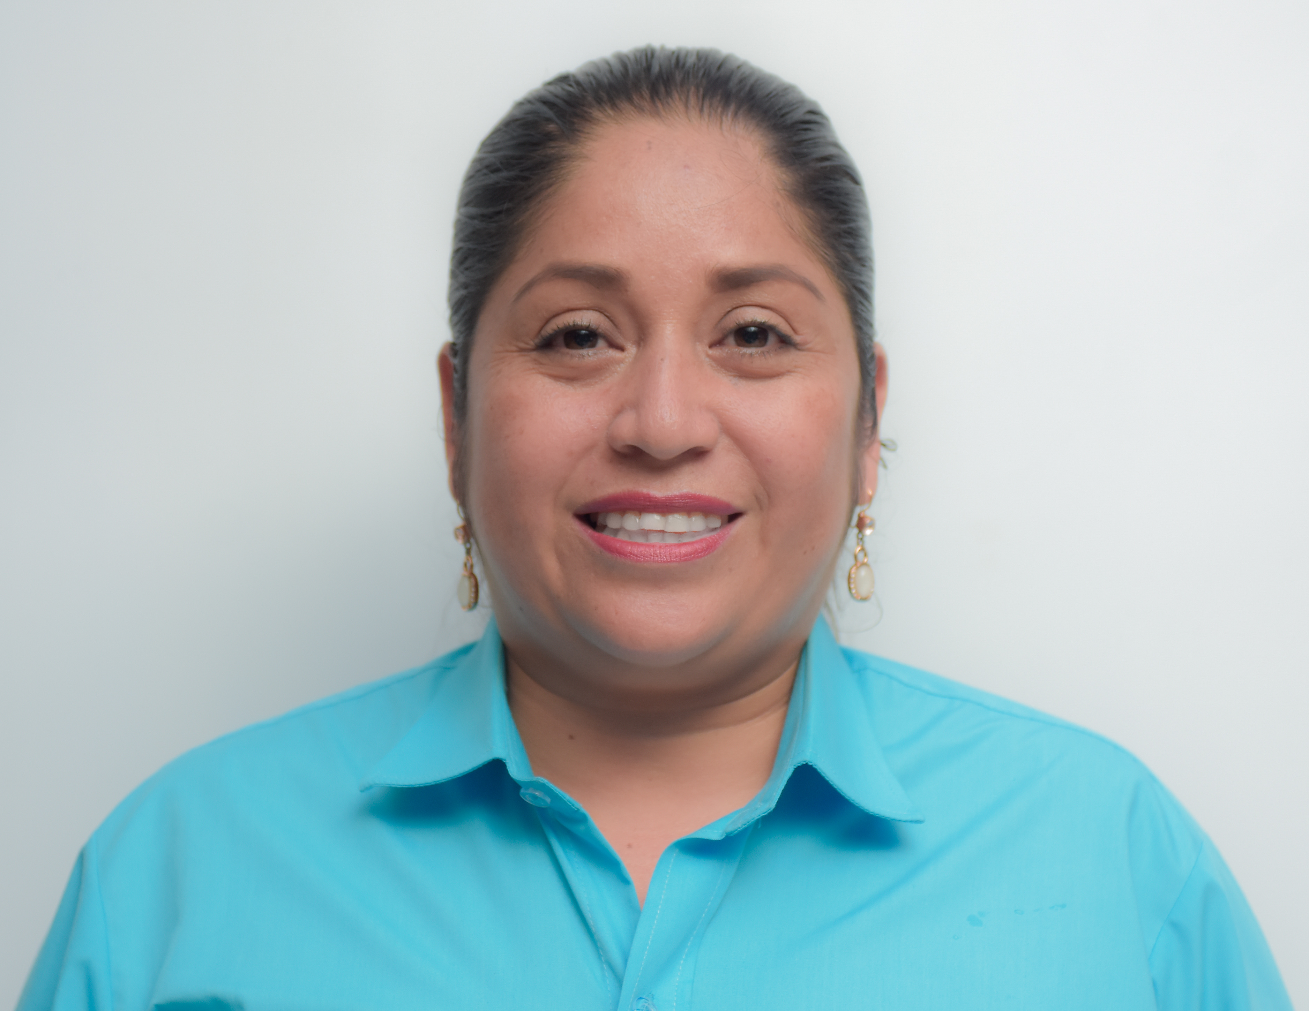
AUTORIDADES DEL GOBIERNO AUTÓNOMO DESCENTRALIZADO PARROQUIAL RURAL SAN JACINTO DEL BÚA
Sr. Renato Zambrano García
PRESIDENTE
Sr. Antonio Navarrete Sra. Marlene Pita Msc. Marcelo Freire Tlga. Isabel Cando
VICEPRESIDENTE VOCAL VOCAL VOCAL

